Slide 1

医院信息管理系统
，
小组成员：杨智

Slide 2

目录
1
点击添加文本
需求背景
2
点击添加文本
小组分工
3
功能介绍与展示
点击添加文本
4
项目总结
点击添加文本

Slide 3



需求背景
我国政府历来很重视医疗改革，随着国家层面的医疗保障制度的建立和改革，对各级各类医院提出了更高的要求，医院的管理更要上层次、上规模；社会信息化的发展，结合信息技术的发展和运用，医院信息管理系统迎来发展的好契机。
随着医院业务的增加和专业的分类，信息系统也要相应作出调整和改变，系统细分程度也会越来越高，系统要集成更多处理业务和流程。
一体化的医院管理信息系统建设正在从大城市大医院向地、县级医院和西部地区医院扩展，发达地区的大医院正努力实现计算机辅助管理、辅助决策的目标。成本分析、流程再造、联机分析、数据仓库等技术引进到实际应用之中。
所以将医院的传统信息管理集成为数字化的管理方式，为医院的管理提供一个决策和处理的数字平台。利用信息系统，可以更方便地进行数据检索、数据挖掘等处理，能够更好地对医院各类信息进行分类并进行综合处理。
门诊和住院医生工作站、护理工作站已经在不少医院成功实现，大部分医院正在努力实现电子病历和医学影像的数字化，数字化医院的雏形已经显现。
点击添加文本
点击添加文本
点击添加文本
点击添加文本

Slide 4



小组分工
1、组长杨智搭建项目框架,完善小组成员的功能,并整合
2、成员杨培源完成前端护士管理,后端药品等接口编写
点击添加文本
01 添加标题
3、成员荣泽尚完成前端病人管理,后端员工等接口编写
点击添加文本
点击添加文本
点击添加文本

Slide 5
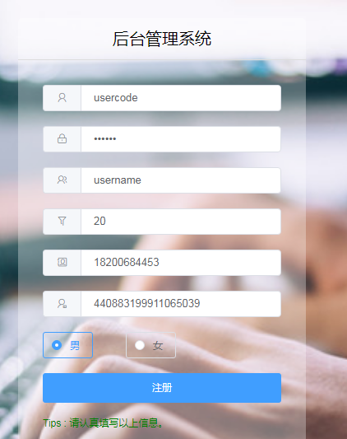
功能介绍1
1、注册:用户填写个人信息进行注册
点击添加文本
点击添加文本
点击添加文本
点击添加文本

Slide 6
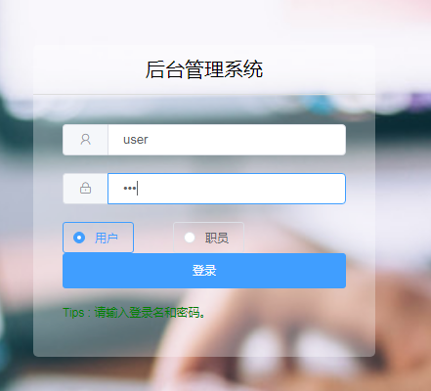
功能介绍2
2、登录:输入注册时的登录名和密码进行登录
点击添加文本
点击添加文本
点击添加文本
点击添加文本

Slide 7
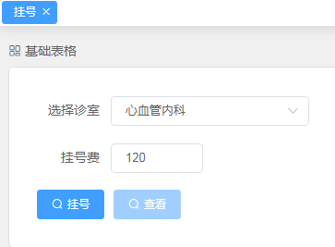
功能介绍3
3、挂号:用户选择科室并支付挂号费完成挂号
点击添加文本
点击添加文本
点击添加文本
点击添加文本

Slide 8
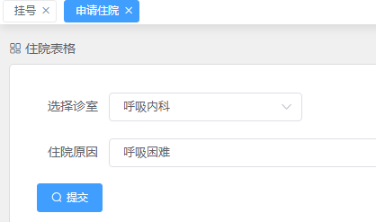
功能介绍4
4、住院申请:填写住院科室和原因
点击添加文本
点击添加文本
点击添加文本
点击添加文本

Slide 9
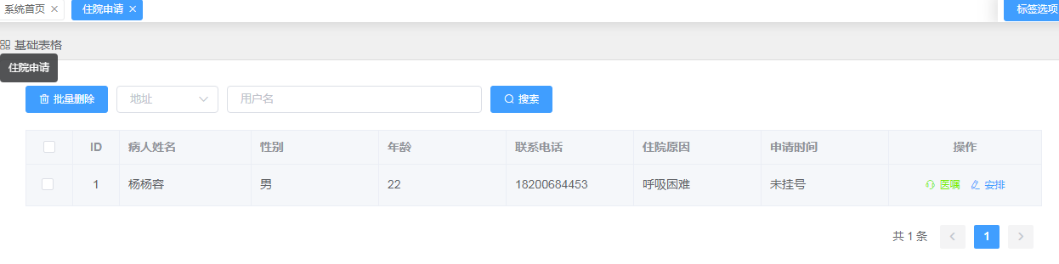

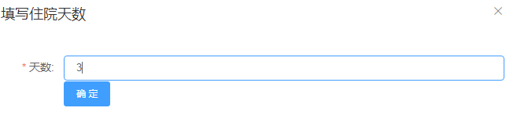
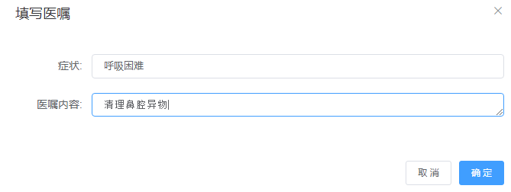
功能介绍5
5、住院审批:住院医生填写医嘱和安排房间
点击添加文本
点击添加文本
点击添加文本
点击添加文本

Slide 10
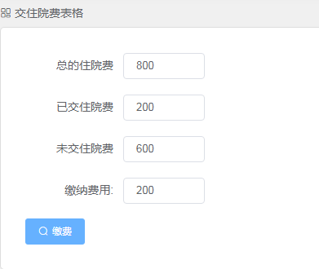
功能介绍6
6、病人缴纳住院费:显示费用数据,提示病人缴纳仍未缴纳的费用
点击添加文本
点击添加文本
点击添加文本
点击添加文本

Slide 11
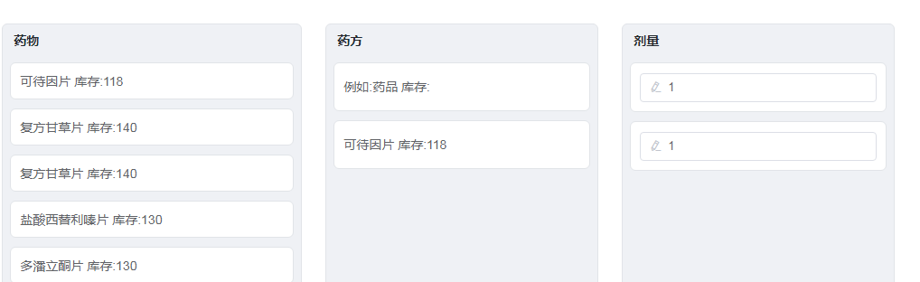
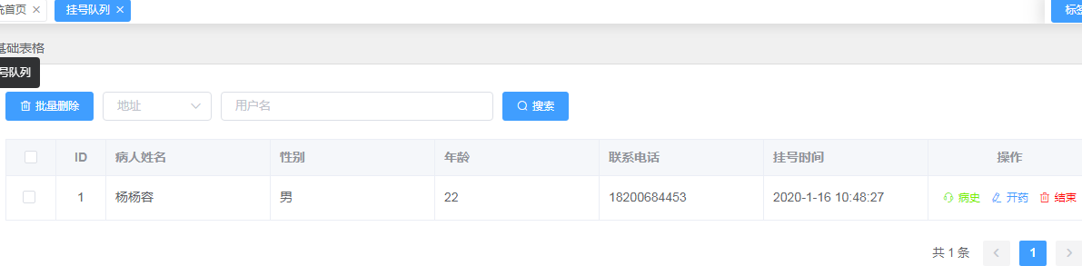
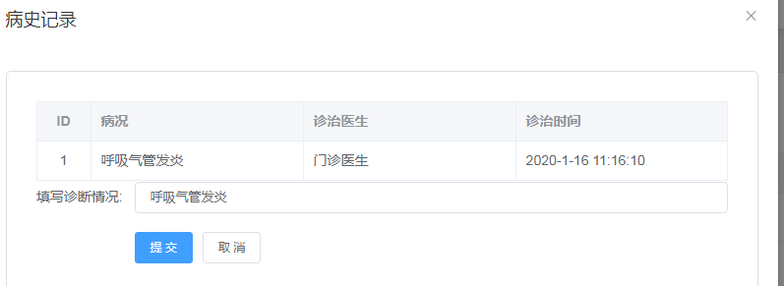
功能介绍7
7、门诊医生处理挂号:查看病史/写病例,开药方
点击添加文本
点击添加文本
点击添加文本
点击添加文本

Slide 12
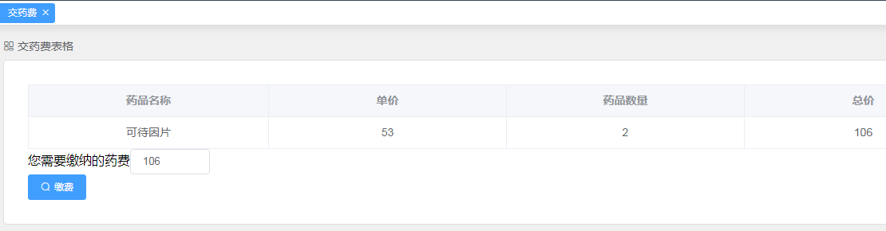
功能介绍8
8、病人缴纳药费:显示药方数据,提示病人需要缴纳的药费总合
点击添加文本
点击添加文本
点击添加文本
点击添加文本

Slide 13
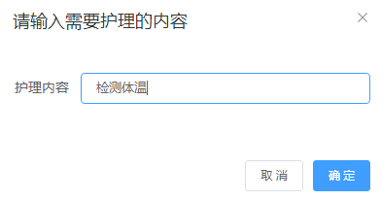

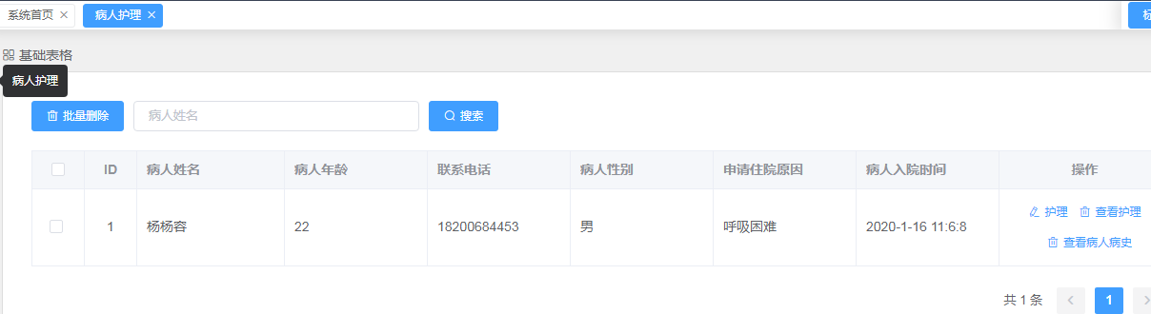

功能介绍9
9、护士护理:显示住院病人的信息,记录病人日常护理以及病史查询
点击添加文本
点击添加文本
点击添加文本
点击添加文本

Slide 14
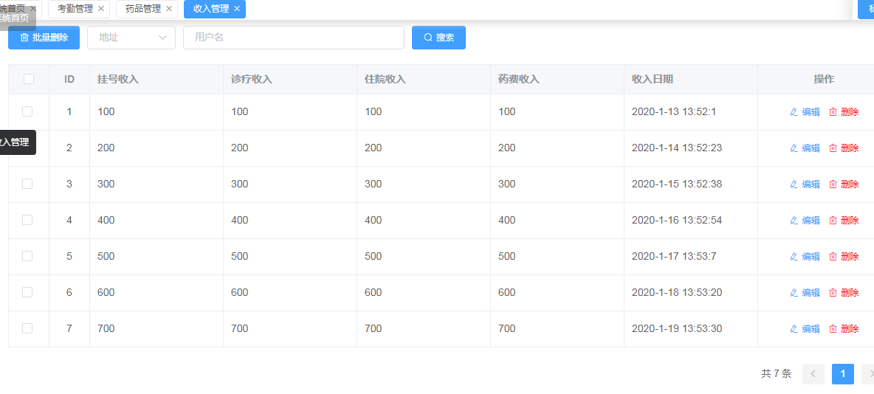
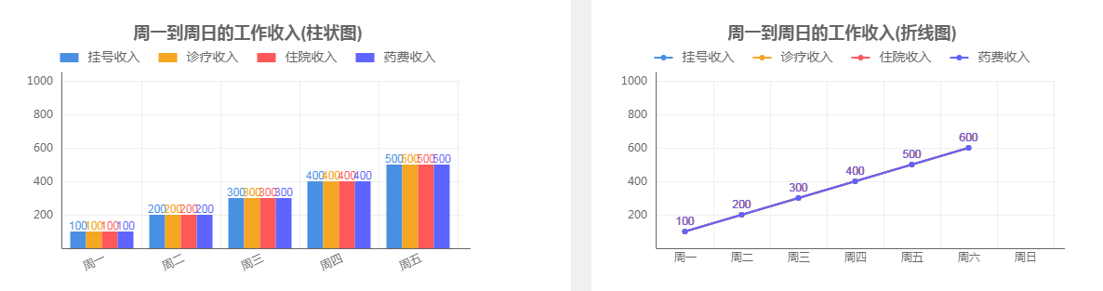
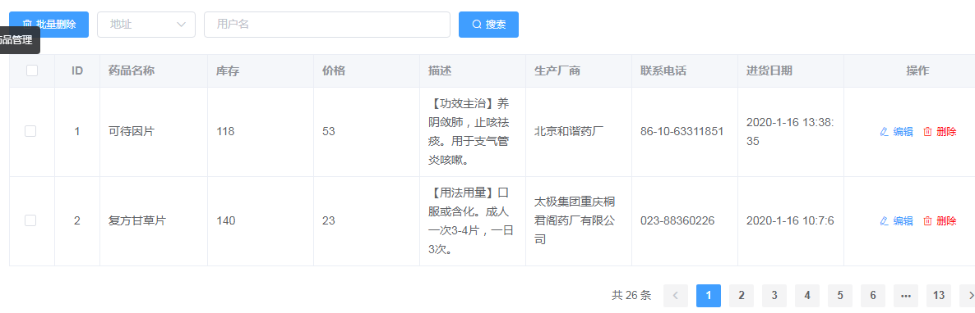
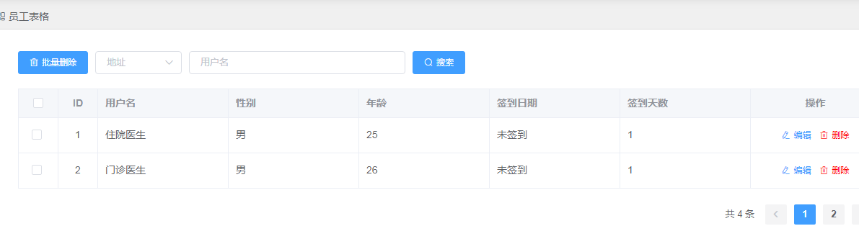
功能介绍10
10、院长管理:员工考勤,药品,收入的管理
点击添加文本
点击添加文本
点击添加文本
点击添加文本

Slide 15
项目总结
从数据库设计开始,到任务分配给小组成员,大致完成了这个医院信息管理系统,从简单的数据库操作到复杂的页面操作,
都体现了小组成员对过往知识的掌握程度还是相当不错的。
本次项目使用springboot+vue设计,实现前后端分离,层次分明,分工明确。
项目中的功能分别有:注册,登录,病人挂号,住院,缴费,医生门诊,住院分配,护士护理,院长管理等。由浅至深,逐层递进。小组成员经过此次项目,成长迅速,相信不久就能独树一帜,成为一名优秀的IT精英。
点击添加文本
点击添加文本
点击添加文本
点击添加文本

Slide 16
谢谢观看

